Slide 1
Вязание спицами
7 класс
Кто ничего не замечает,
Тот ничего не изучает.
Кто ничего не изучает,
Тот вечно хнычет и скучает.
(Ф.Сеф.)

Slide 2
Цель:
Познакомить с историей вязания, с ассортиментом изделий, выполненных в технике вязания на спицах;
Научить подбирать спицы и нитки для вязания;
Показать способы набора петель, приемы вязания лицевых и изнаночных петель.

Slide 3
Одним из самых распространенных способов ручного вязания является вязание на спицах. Вязаные изделия актуальны были всегда. Немного терпения – и у вас в гардеробе появится удивительная вещица, которая поможет скрыть все недостатки фигуры и подчеркнуть вашу индивидуальность.
Изначально вязание появилось лишь как необходимость, которая переросла в настоящее искусство. Историю вязания восстановить трудно, т.к. шерстяные нити сохранить довольно сложно. До нас дошли лишь рисунки, на которых были изображены женщины в чулках. Это изображение относится к 1900 году до н. э. Позже были найдены останки детского носка в Египте, время создания которого относится к III веку н. э.
Самые искусные вязальщицы того времени могли создавать фантазийные узоры, надписи на изделиях. В IX веке вязание на спицах начинает довольно быстро распространяться по Европе. Сегодня ручное вязание «захватило» весь мир.
Для того чтобы научиться вязать на спицах, достаточно немного терпения, внимательности, спиц и пряжи. Все сводится к одному единственному правилу: «От простого к сложному».
Весь принцип вязания на спицах основывается на образовании новых петель и их переплетении. Во всем процессе вязания используется лишь одна рабочая нить.

Slide 4

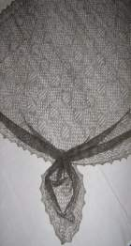
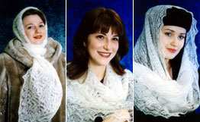
Развитие вязания в России
В России с давних времен крестьянки вязали чулки, носки и варежки из овечьей шерсти.
В городе Арзамасе Нижегородской губернии с конца XIX до начала XX в. было распространено вязание сапожек, украшенных цветочными мотивами.
Совершенно уникальным является ручное узорчатое вязание в знаменитом промысле оренбургских пуховых платков, возникшем в XVIII в. (плотные, пушистые из серого пуха и тонкие, ажурные - из белого).
Такой платок размером 2 х 2 м весит всего 70 г.

Slide 5
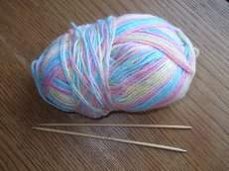
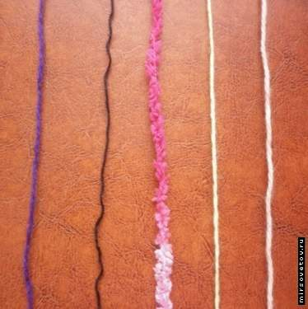
Вязальные нитки (пряжа)
Для ручного вязания на спицах подходит как натуральные, так и синтетические нити.
В настоящий момент можно приобрести нити самой различной фактуры, цвета, происхождения.
Единственное, что нужно запомнить, слишком тонкие нити не подходят для вязания на спицах, т.к. вязание получается «рыхлым» и слишком быстро изделие приходит в негодность.
Изделия из сильно крученых ниток будут жесткими и плохо сохраняющими тепло.
На ажурную вязку необходимо меньше ниток, чем на сложный узор.

Slide 6
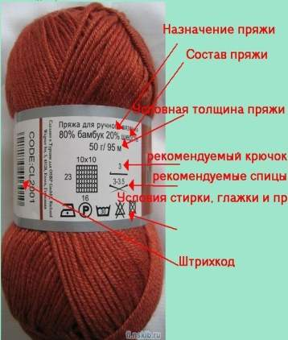
Читаем этикетку на мотке пряжи.
У Вас в руках моток пряжи.
Что Вы можете узнать о ней, посмотрев на этикетку?
Очень многое!
Хотелось бы обратить Ваше внимание на решеточку в середине этикетки с надписями сверху и по бокам.
10х10 Это размер образца, который получиться, если Вы наберете 16 петель и провяжете 23 ряда спицами указанного размера.
Сразу оговорюсь, что размеры на наших, российских спицах и крючках не совпадают с размерами импортных.
Условная толщина пряжи. Еще одна ошибка часто встречается при выборе пряжи! На данном мотке указана длина нити в 50 граммах пряжи Поэтому будьте внимательны к обоим числам.

Slide 7
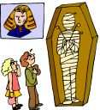
История вязания
В одной из египетских гробниц (1900 год до н.э.) сохранилось изображение женщины, надевающей носки.
Отпечаток чулка обнаружен в застывшей лаве Помпеи в 79 году н.э.
Детские чулки III-IVв. н.э. найдены в Египте.
В IX-XI веках вязальщицы стали наносить тексты на носки.
Самыми искусными вязальщиками в древности считались арабы. Сложные многоцветные узоры они придумывали уже 2 тысячи лет назад.
В 1589 году английский священник Вильям Ли изобрёл вязальный станок с крючковыми иглами
В конце XVIII в. во Франции была изобретена круглая вязальная машина

Slide 8
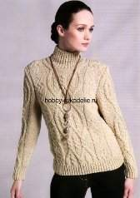
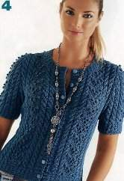
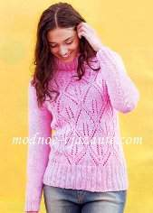
Образцы изделий

Slide 9
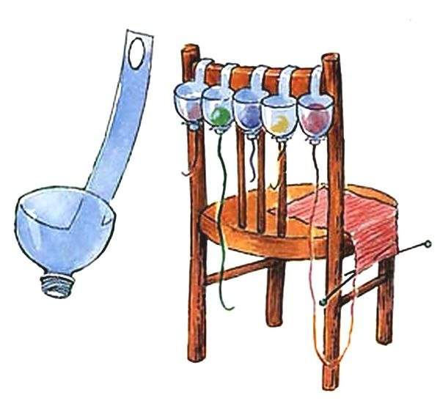
Удобное приспособление для клубка.

Slide 10
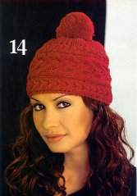
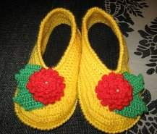
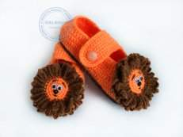
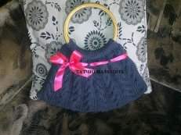
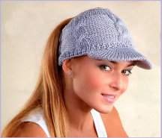
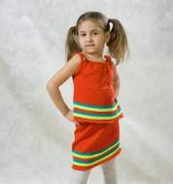
Образцы изделий

Slide 11
Вопросы
Перечислите свойства, которые отличают трикотажное полотно от ткани.
Почему изделия из сильно крученых нитей хуже сохраняют тепло?
От чего зависит выбор пряжи для будущего изделия?

Slide 12




спицы
Обычные прямые спицы
Обычно используются для вязания жакетов и других крупных вещей. Такие спицы имеют один заостренный конец, на втором находится ограничитель, который не дает петлям сползать.
Чулочные спицы
Спицы с двумя остриями. Их обычно продают по 5 штук и используют для вязания по кругу (носки, варежки и т.д.).
Круговые спицы
Это две спицы, соединенные пластмассовой леской между собой. Их можно использовать как для вязания мелких деталей (бейки, горловины, воротники), так и при вязании по кругу или для создания крупных объемных вещей (таким образом вязаное полотно не нужно держать на спице, и руки получают меньше нагрузки). К тому же, такими спицами удобно пользоваться в поездках.
Вспомогательные спицы
Бывают прямые и изогнутые. С их помощью можно на время снять петли с основной (для рисунка или для вывязывания карманов).

Slide 13
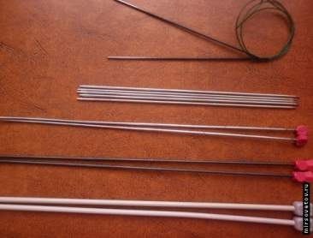
спицы
Материал для спиц также может быть разный: металл, древесина, кости, пластмасса. И у каждого вида спиц есть свои недостатки и преимущества: пластмассовые и деревянные спицы являются легкими и удобными в работе, но они часто гнутся и ломаются. Деревянные спицы также цепляют пушистые нити. Алюминиевые считаются более прочными, но они пачкают при вязании светлые нити пряжи, оставляя на ней серый оттенок. Спицы из стали при вязании не ломаются и не пачкают пряжу, но они тяжелее других видов.
Спицы различаются по номерам: от 1 до 8. Номер соответствует диаметру спицы. Диаметр спицы нужно знать, чтобы спицы были правильно подобраны для вязания из выбранной пряжи, так как спицы и толщина пряжи должны соответствовать.

Slide 14
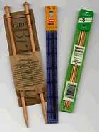
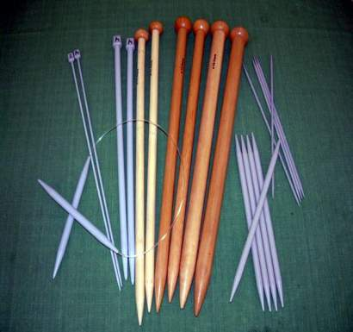
спицы
Спицы должны быть легкие и отполированные
Номер спиц соответствует ее диаметру в мм.
№ спиц бывает от №1 до №10.
Спицы должны быть в 2 раза толще нити.

Slide 15




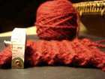
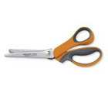
важные мелочи
Булавки для открытых петель
На них можно временно оставить открытые петли.
Иглы
Игла для сшивания связанных полотен должна быть толстой и иметь скругленный конец, чтобы избежать повреждения трикотажного полотна.
пластмассовые наконечники для спиц
Они не позволяют петлям сползать с открытых концов спиц.
Счетчики рядов
Чтобы не запоминать и не записывать количество провязанных рядов, можно одеть на спицу такой счетчик и просто поворачивать колесико.
Сантиметровая лента
Очень важный инструмент в вязании. Не поскупитесь, купите хороший сантиметр - тонкий и дешевый может растянуться и показать неточные результаты.
Ножницы
Купите хорошие, острые ножницы. Для того, чтобы даже толстую нитку можно было легко отрезать, не повредив структуры.

Slide 16
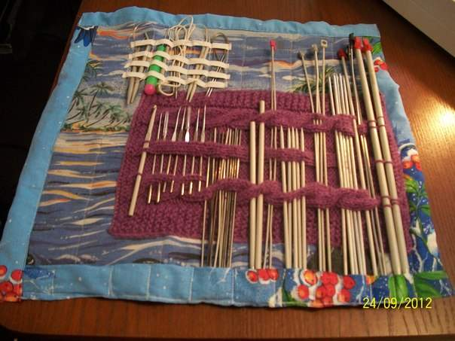
Приспособление для хранения спиц и крючков.

Slide 17
Вопросы
Какие инструменты необходимы для получения трикотажного полотна?
Какие спицы нужно выбрать для тонкой пряжи?
Какими спицами вяжут ажурное вязание?

Slide 18
Основы вязания.
Набирать петли надо на 2-х спицах, сложенных вместе.
Вязание начинается с начального ряда петель, набора петель. При средней толщине пряжи на одну петлю расходуется 1 – 1,5 см нити. Например: для 15 петель надо (1,5х15 =22,5см нити).
Первая и последняя петли называются – кромочными.
Все виды вязаного полотна состоят из комбинации лицевых и изнаночных петель.

Slide 19
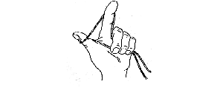
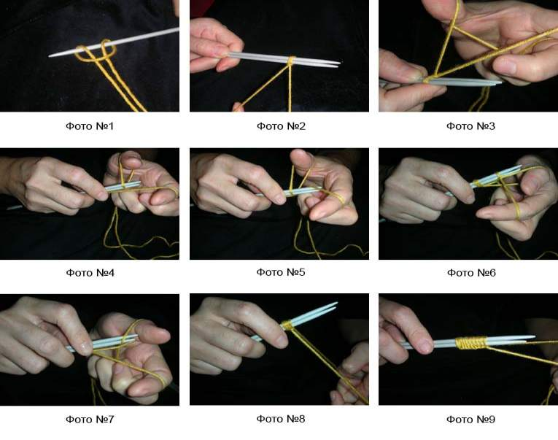
Набор петель спицами

Slide 20
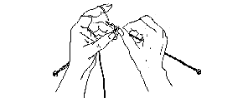
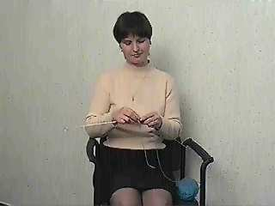
ПОЛОЖЕНИЕ РУК ПРИ ВЯЗАНИЕ

Slide 21
Условное обозначение:
НКП – начальное кол – во петель
КСВ – как смотрит вязка
изн – изнаночная
лиц – лицевая
п – петля
н – накид
к – кромочная
*…….* - узор

Slide 22
Что такое * Узор*?
У каждого рисунка вязки есть своя группа петель, она называется Узором.
Узор заключают в знак *…..* (звездочки) – это означает, что заключенная в звездочки группа петель должна повторятся по всему ряду.

Slide 23
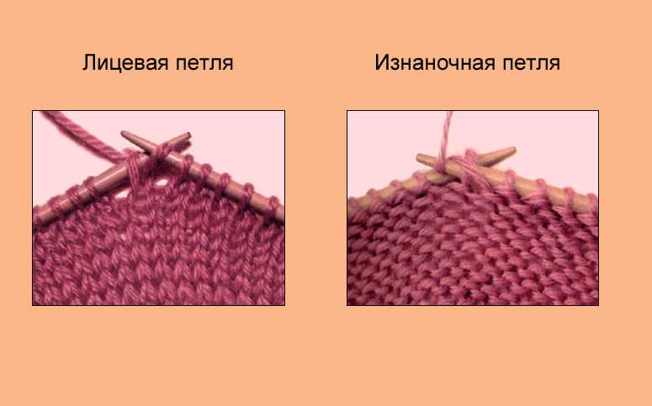
ОСНОВНЫЕ ПЕТЛИ

Slide 24
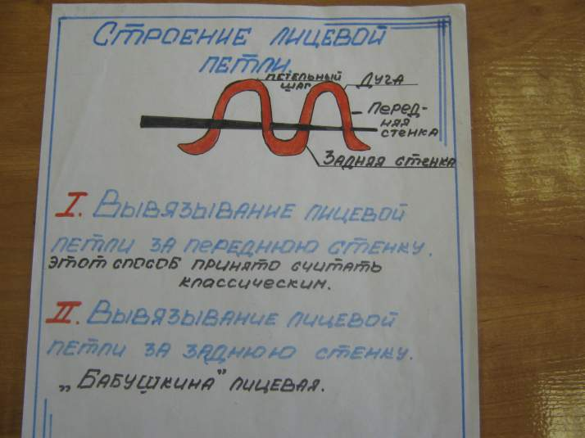
Лицевая петля

Slide 25
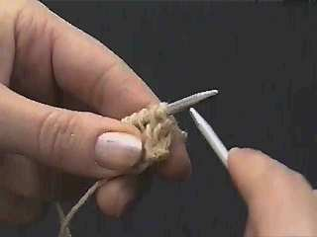
ЛИЦЕВЫЕ ПЕТЛИ

Slide 26
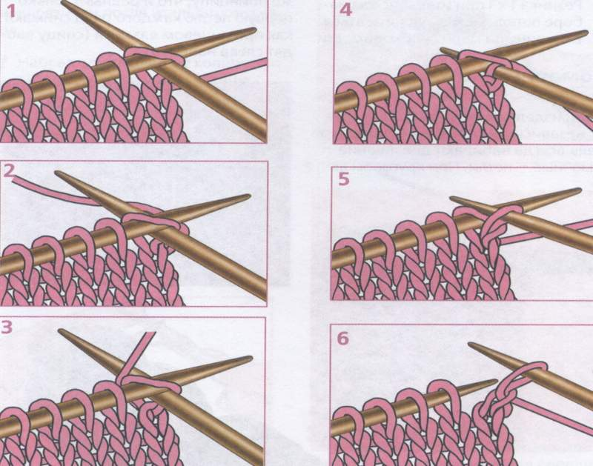
Лицевая петля

Slide 27
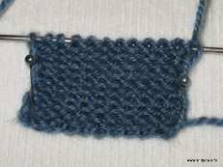
Платочное вязание
НКП – 15 п.
1ряд – 1к. *все лиц. п.*
2ряд – и все ряды лиц. п.
Вязать 3см
СВОЙСТВА: среднеустойчивое переплетение, не закручивающееся, средний расход пряжи.
ПРИМЕНЕНИЕ: как отделочные элементы (низ изделия, край воротника, пояс, манжеты)

Slide 28
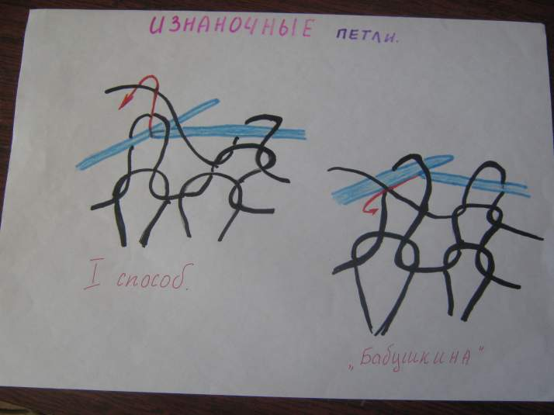
Изнаночная петля

Slide 29
Правила безопасной работы со спицами
Со спицами и крючками необходимо обращаться очень осторожно, не подносить их к лицу, хранить в пенале.
Рабочее место должно быть хорошо освещено.
Старайся сидеть ровно, не сутулиться, не напрягать спину, шею и ноги, касаясь корпусом спинки стула
4. Вымой руки, перед тем как сесть вязать.
5. Чтобы во время вязания клубок не укатывался и не пачкался, положите его в коробку, банку или пакет с перехваченным резинкой.

Slide 30
Как закрыть петли?
1 способ: Провязывают вместе кромочную и 1-ю п. лицевой, в результате получается одна петля. Полученную п. переводят на правую спицу и провязывают ее вместе со следующей п., так провязывают пока не останется 1п., ее затягивают.

Slide 31
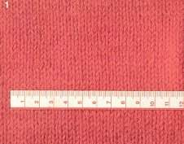
Чулочное вязание
НКП – 15 п.
1ряд – 1к. *все лиц. п.*
2ряд – 1к. *все изн. п. *
Повтор 1р. и 2р.
Вязать 3см

Slide 32
Закрепление:
Какие материалы и инструменты необходимы для ручного вязания?
Назовите основное правило подбора спиц.
Расскажите о правилах безопасной работы при вязании

